Slide 1


Informacije za studente
Akademije strukovnih studija Beograd koji su zainteresovani za mobilnost

Slide 2

Predstavljamo Vam ERASMUS+
ERASMUS+ je program Evropske unije za podršku obrazovanju, obuci, omladini i sportu.
Studenti Akademije imaju mogućnost odlaska na jedan semestar u inostranstvo radi mobilnosti.
Studenti tokom mobilnosti pohađaju predavanja i polažu ispite na fakultetu u inostranstvu, za koje dobijaju ESPB koji im se priznaju pri povratku na Akademiju.
Studenti tokom mobilnosti ne plaćaju školarinu u inostranstvu i dobijaju stipendiju (470-520 evra mesečno, u zavisnosti od države u koju idu)* koja pokriva troškove života (hrane i stanovanja), ali ne i puta.
*Studenti u nepovoljnom ekonomskom položaju mogu da apliciraju za dodatnih 200 evra mesečno. Studenti sa hendikepom imaju pravo na dodatne vrste pomoći.

Slide 3
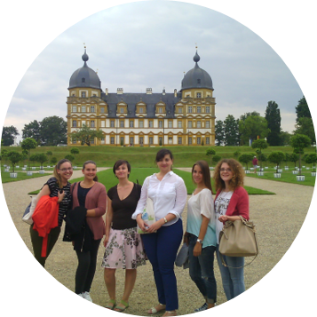
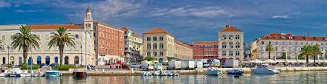

Visokoškolske ustanove na koje studenti Akademije mogu ići na mobilnost
Otto-Friedrich Universität Bamberg Nemačka
https://www.uni-bamberg.de/en/
Sveučilište u Splitu Hrvatska, Stučni studij menadžment trgovine i turizma
https://www.oss.unist.hr/studiji/preddiplomski-strucni-studij-menadzment-trgovine-i-turizma/uvod
Univerza v Novem Mestu Slovenija, Zdravstvena nega
https://fzv.uni-nm.si/en/

Slide 4

Kako se rangiraju studenti koji konkurišu za stipendije za razmenu?
Studenti druge i treće godine osnovnih studija sa ostvarenih 60 ESPB imaju mogućnost odlaska na jedan semestar u inostranstvo radi studiranja.
Studenti se rangiraju na osnovu proseka ocena.
Studenti se rangiraju prema nivou znanja engleskog jezika (najniže B2).
Studenti se takođe rangiraju na osnovu motivacije da idu na razmenu.
Studenti koji nisu bili na mobilnosti imaju prednost.

Slide 5
Kako se konkuriše za stipendije za mobilnost?
Studenti koji žele da konkurišu, treba da pripreme da predaju sledeće:
Biografiju,
Uverenje o položenim ispitima,
Dokaz o poznavanju jezika na kojem se izvodi nastava,
Motivaciono pismo,
Pismo preporuke,
Potvrdu o prethodnoj mobilnosti (ako je bilo).

Slide 6
Pozivamo zainteresovane studente da prate sajt Akademije i odseka radi više informacija o konkursu za mobilnosti
Studenti zainteresovani za mobilnost treba da kontaktiraju svoje odseke:
emilijal@visokaturisticka.edu.rs (odsek VTŠ)
sasa.masic@vhs.edu.rs (odsek VHŠ)
stanisavljevicsanja@gmail.com (odsek VZŠ)
Studenti takođe mogu videti iskustva i impresije naših studenata koji su proveli jedan semestar na razmeni u inostranstvu:
http://www.visokaturisticka.edu.rs/v72-index.php (Aktuelnosti/Our students in Bamberg, Iskustvo iz Bamberga)

